Slide 1
Áreas Verdes em Nova York
Grupo 1
PL3

Slide 2





Constituição do grupo:
João Pereira
A92937
Bruno Barroso
A95110
Carlos Rodrigues
A91663
Rúben Martins
A97724
Leonor Machado
A96521

Slide 3
Trabalho realizado
Na primeira fase, bronze, fizemos a análise dos dados no Talend Open Studio e construímos a zona de bronze.
Na segunda fase, silver, corrigimos os problemas de qualidade de dados detectados anteriormente e guardamos o resultado em tabelas na zona de silver.
Nesta última fase construímos as tabelas de gold e as dashboards para a visualização dos dados.

Slide 4
KPIS:
1 milhão de árvores catalogadas
Taxa de 0.07 hectares de ruas convertidas por KM2

Slide 5
Questões analíticas:
Quais são as espécies de árvores mais comuns em Nova York?
O número de árvores catalogadas aumentou ao longo do tempo?
Em que estado de saúde as árvores estão?
Quais são os problemas que as árvores têm?
Quais são os bairros com mais árvores?
Em que estado se encontra o passeio em que as árvores estão plantadas?
Qual a área ocupada por edifícios verdes nos bairros de Nova York?
Qual o estado de construção dos edifícios verdes nos bairros de Nova York?
Quantidade de cada espécie de árvores utilizadas nos edifícios verdes em Nova York
Qual o valor médio do lote em cada bairro de Nova York?

Slide 6
Questões analíticas:
Qual o bairro com mais jardins?
Qual o tamanho médio dos jardins em cada bairro?
Qual dos bairros têm uma maior área ocupada por jardins?
Quais os bairros com o maior número de jardins abertos?
Qual o bairro com maior potencial para a criação de novos jardins?
Qual é a capacidade média dos sistemas de captura de água dos jardins em cada bairro?
Qual é a quantidade dos tipos de plantas existentes em jardins nos bairros de New York?
Qual é a percentagem dos tipos de compostagem existentes em jardins dos bairros de New York?
Qual é o valor médio da área dos passeios em cada bairro?

Slide 7
Questões analíticas:
Qual é o bairro com maior número de ruas convertidas?
Qual é o bairro que tem mais área total convertida?
Qual é o bairro que apresenta maior densidade de área de rua convertida por área total ?
Qual é o grupo de comunidade responsável por mais áreas convertidas?
Existe um desequilíbrio entre No de precincts e grupos comunitários a manter greenstreets?

Slide 8
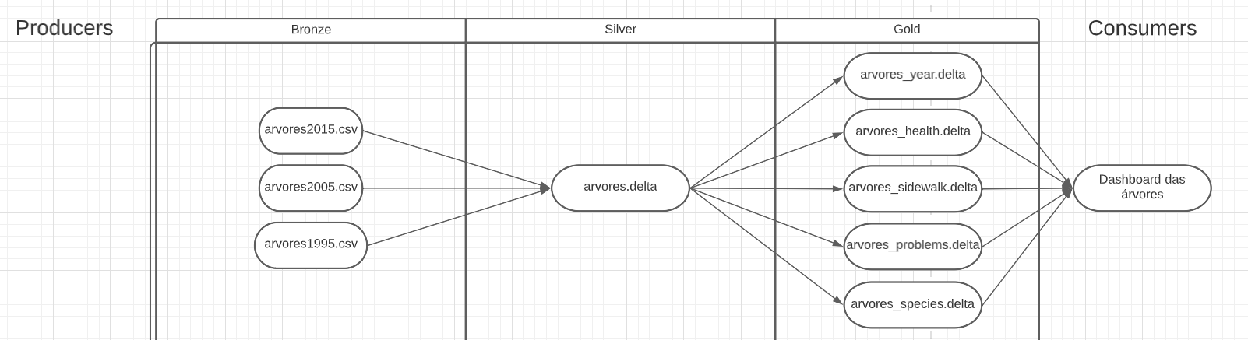
Estrutura do DataLakeHouse

Slide 9
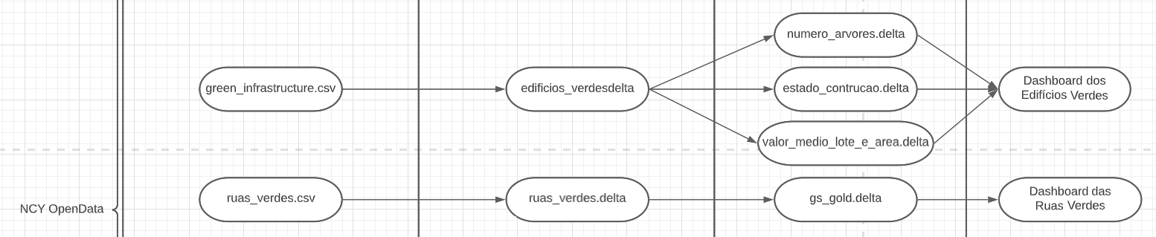
Estrutura do DataLakeHouse

Slide 10
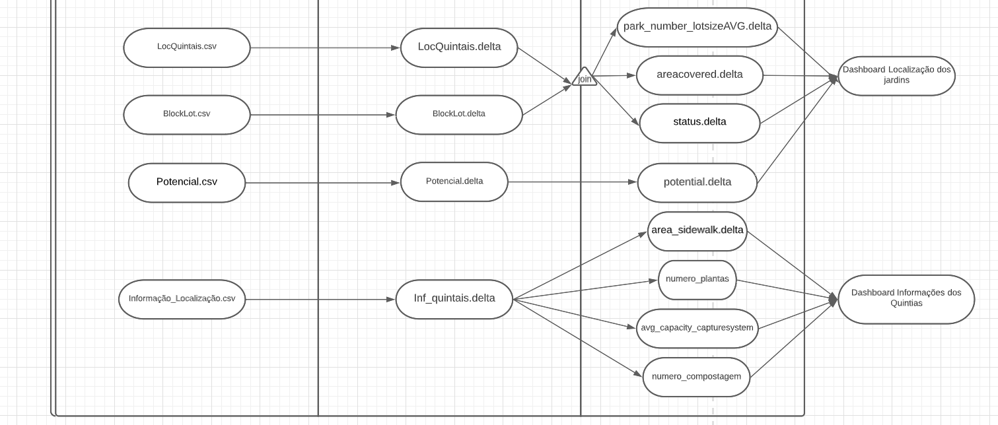
Estrutura do DataLakeHouse

Slide 11
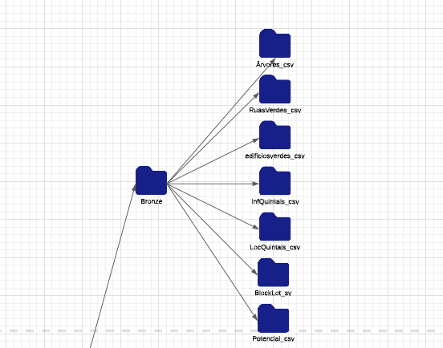
Estrutura do HDFS

Slide 12
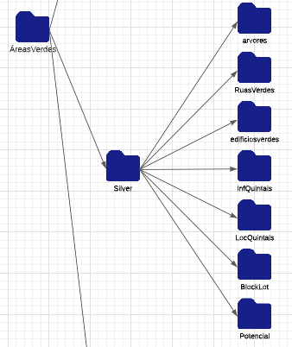
Estrutura do HDFS

Slide 13
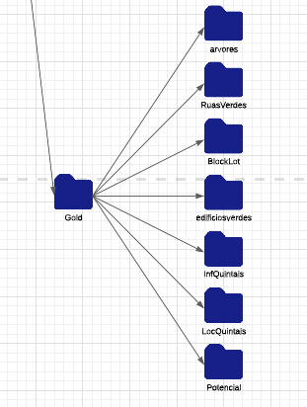
Estrutura do HDFS

Slide 14
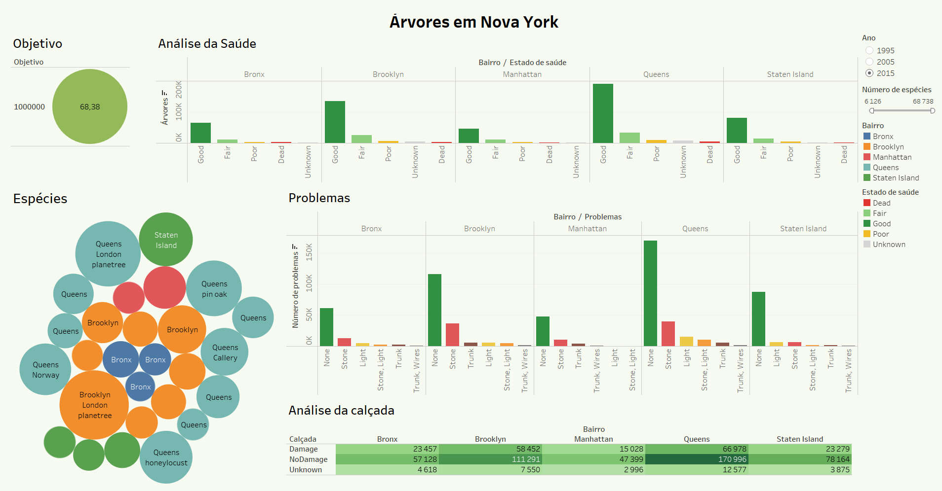
Dashboard das árvores

Slide 15
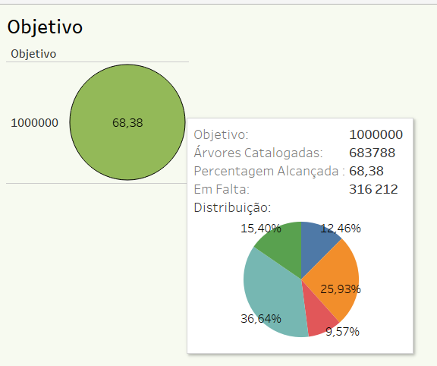
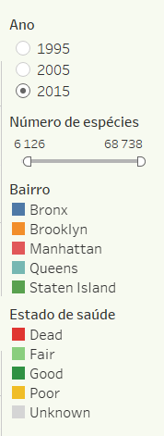
Gráfico do objetivo

Slide 16
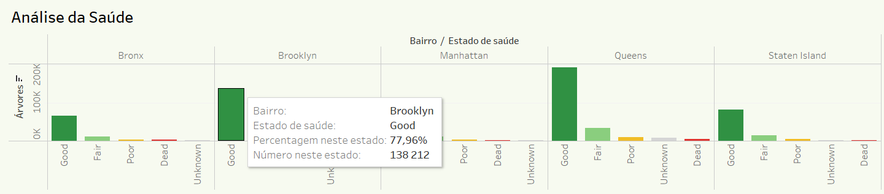
Gráfico da Saúde

Slide 17
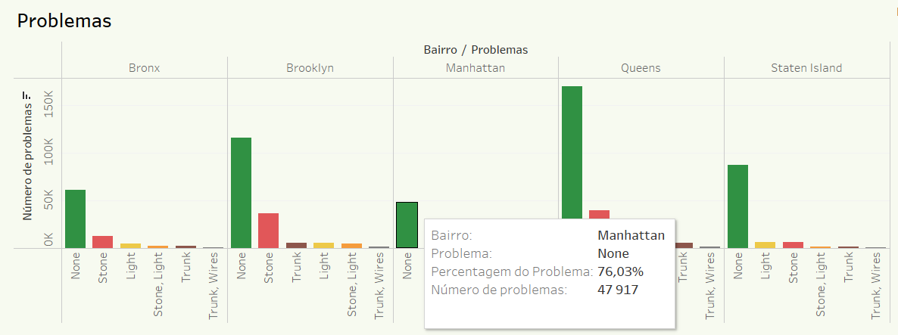
Gráfico dos problemas

Slide 18
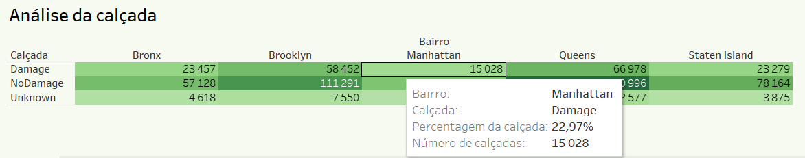
Gráfico da calçada

Slide 19
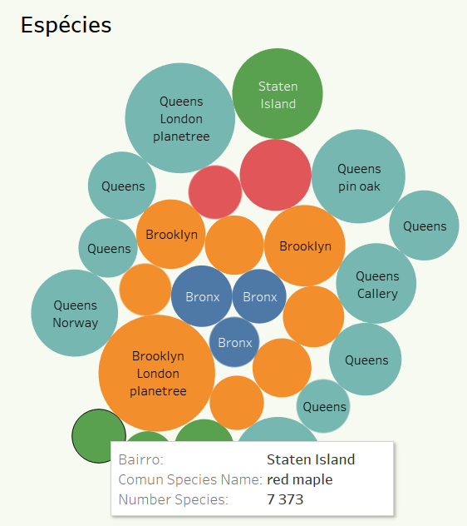
Gráfico das espécies

Slide 20
Filtros

Slide 21
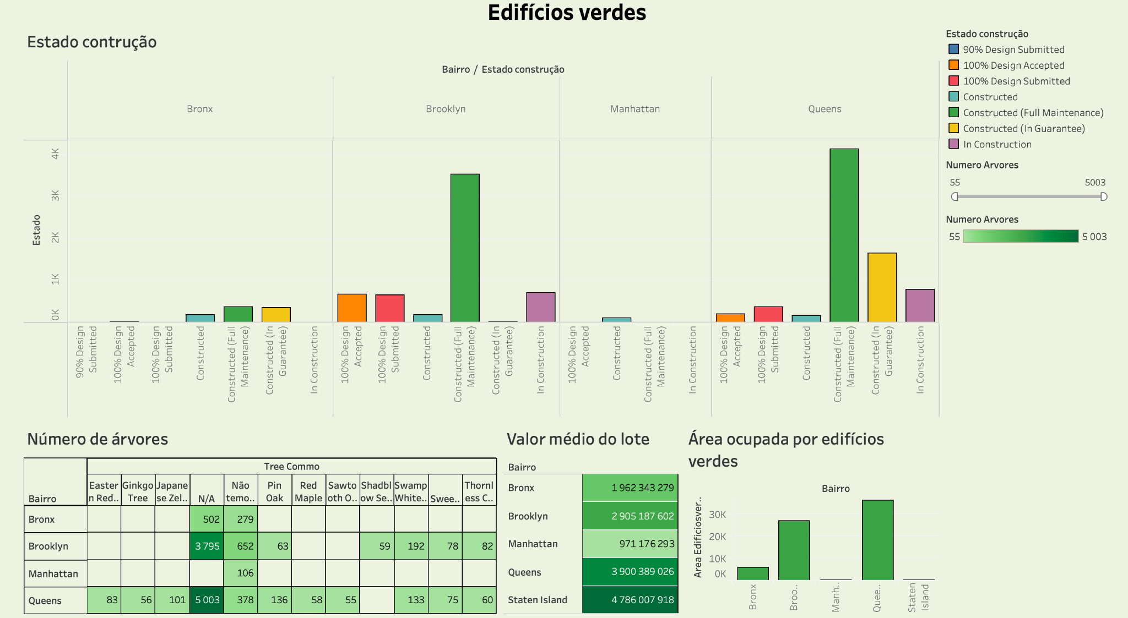
Dashboard dos edifícios verdes

Slide 22
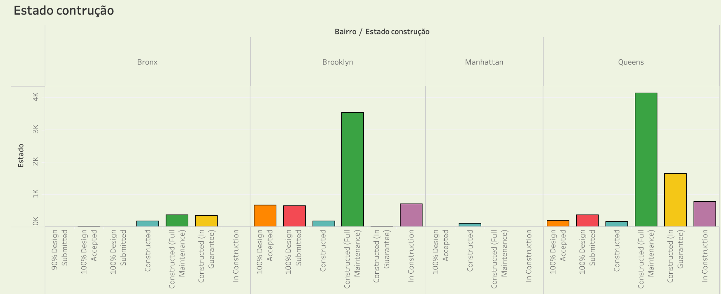
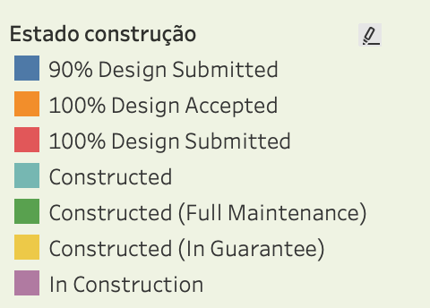
Gráficos edifícios verdes
Estado de construção

Slide 23
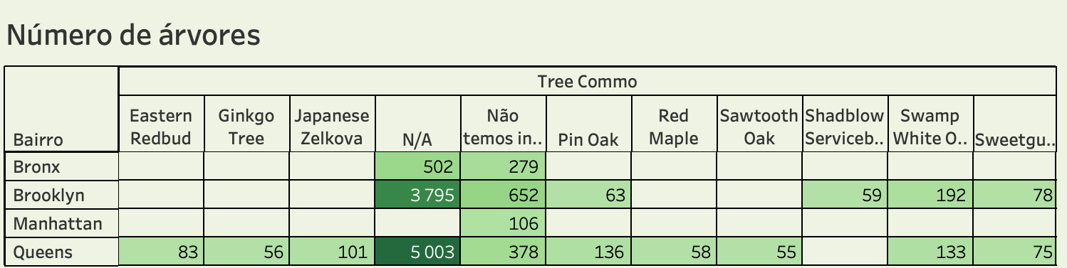
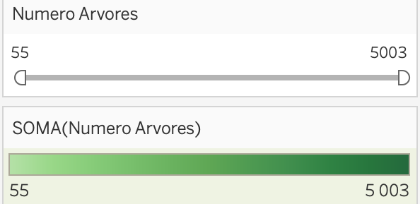
Número de árvores

Slide 24
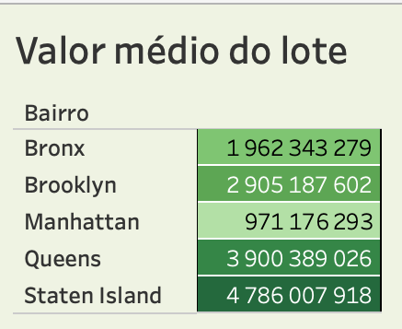
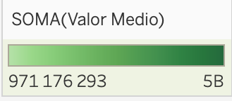
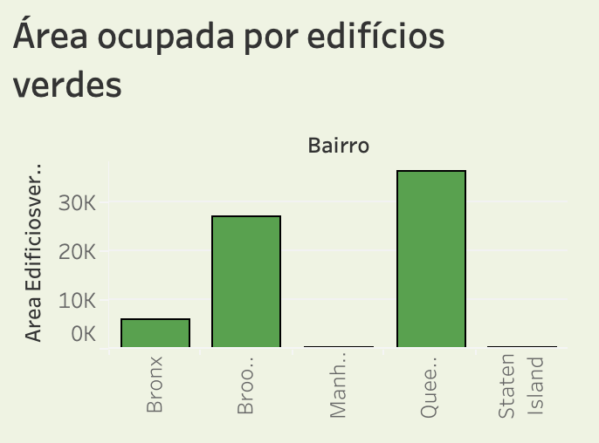
Valor médio do lote e área ocupada por edifícios verdes

Slide 25
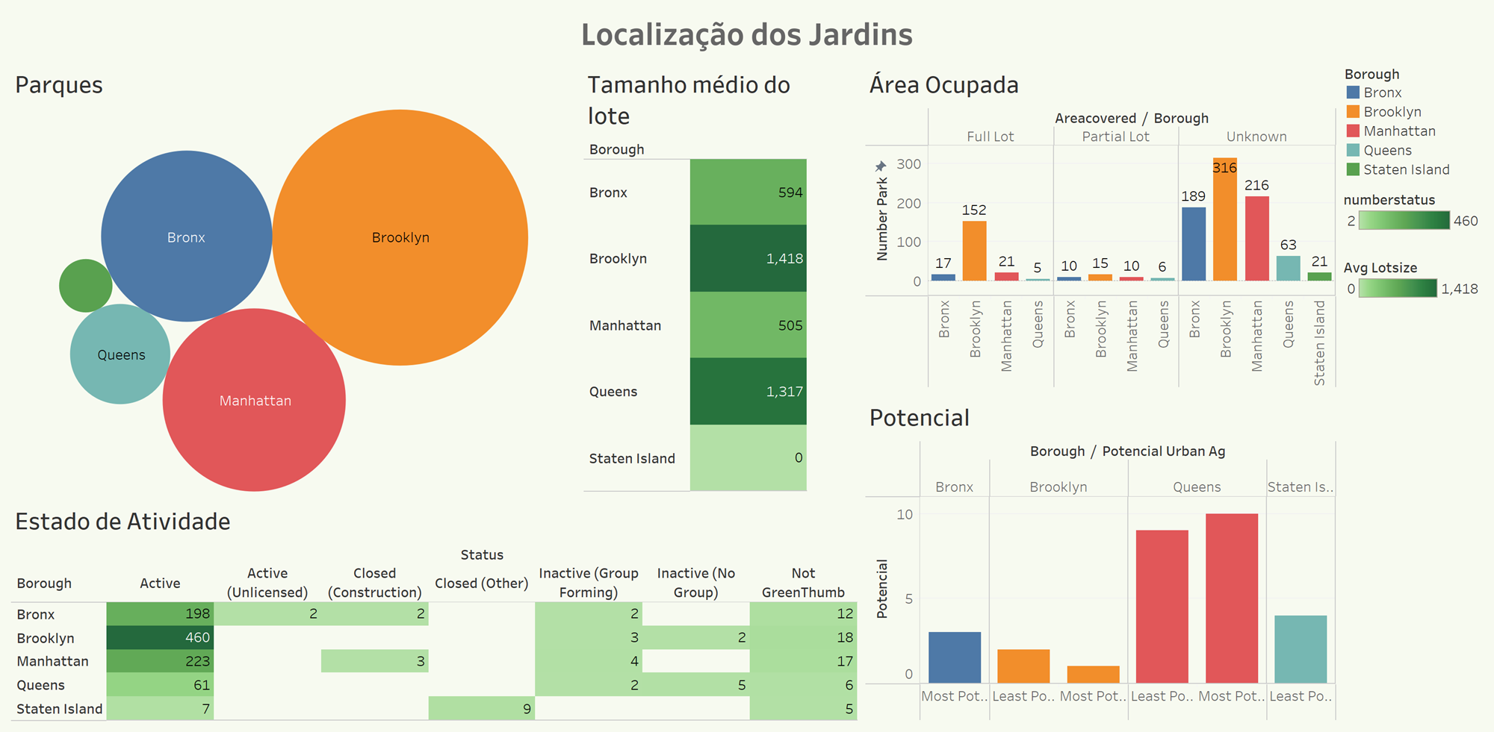
Dashboard Localização dos Jardins

Slide 26
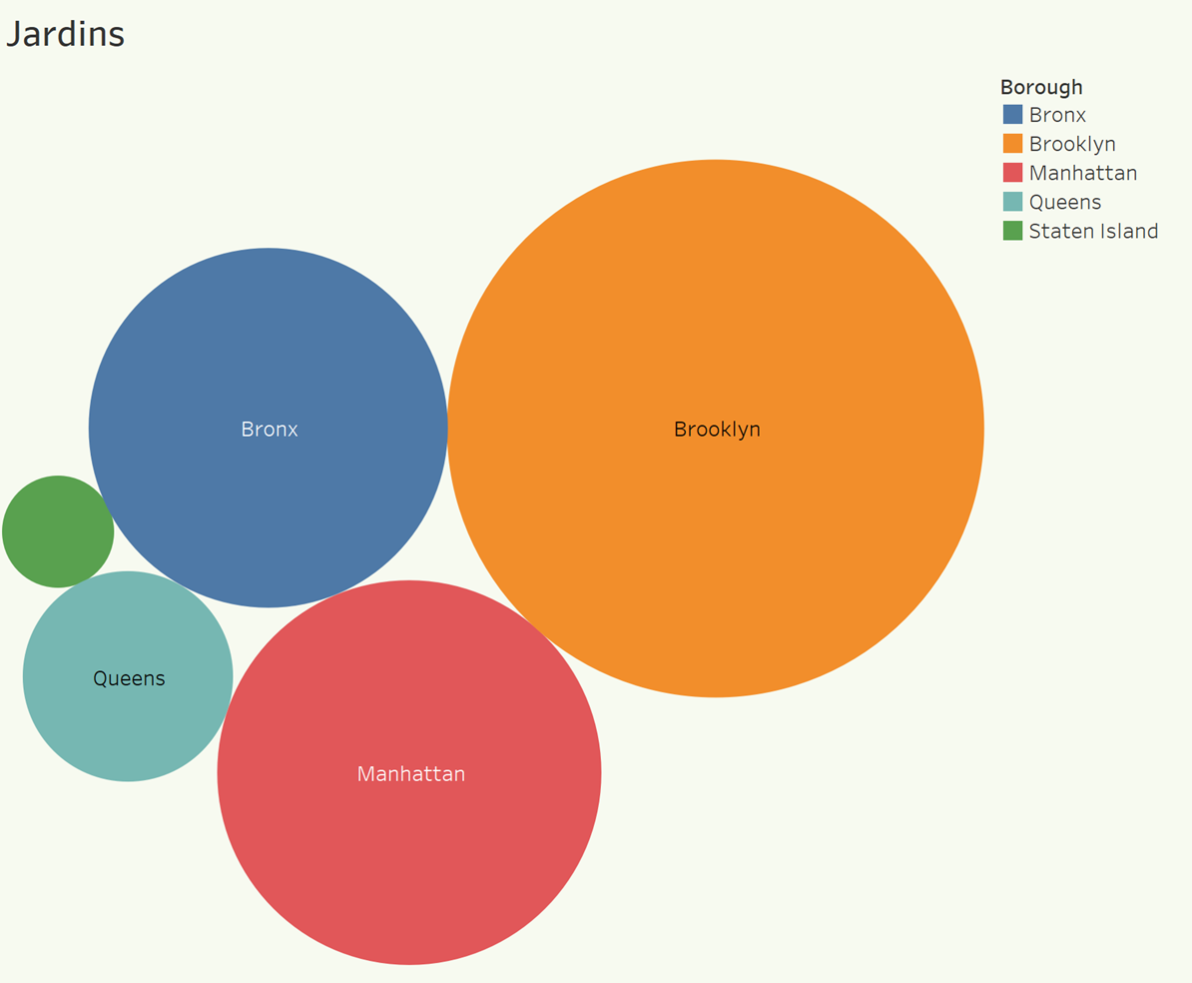
Gráfico distribuição dos jardins

Slide 27
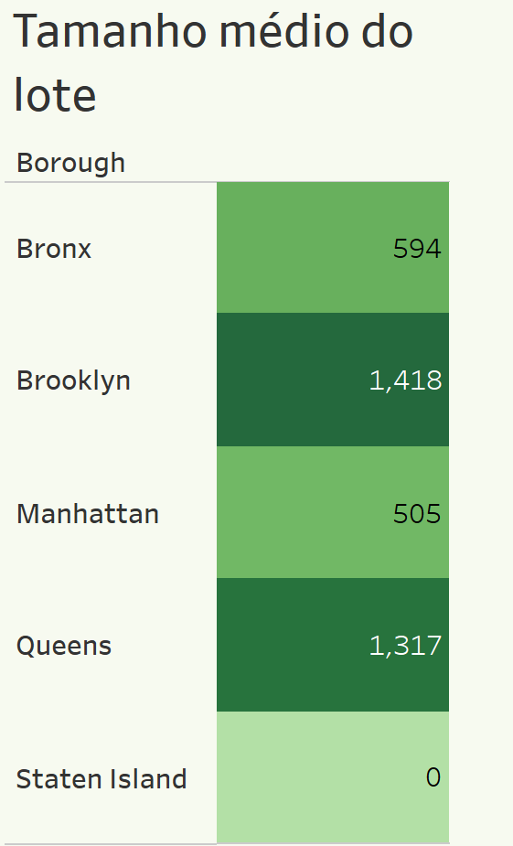
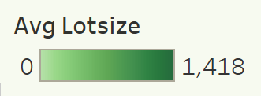
Tamanho Médio do Lote

Slide 28
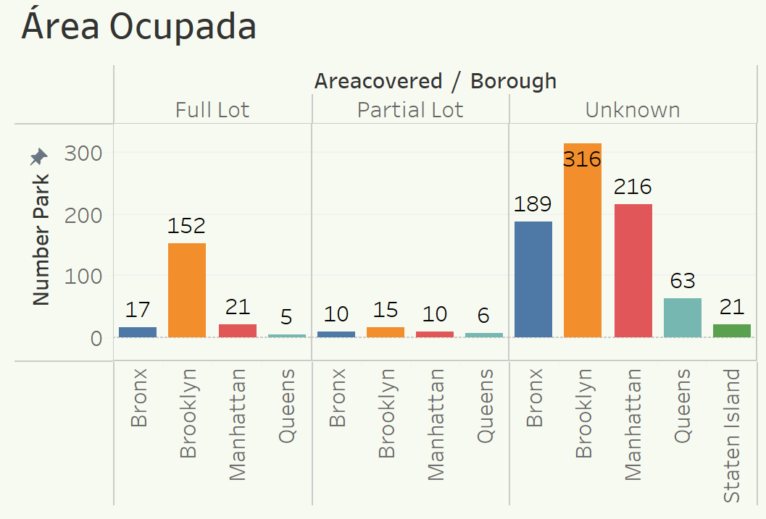
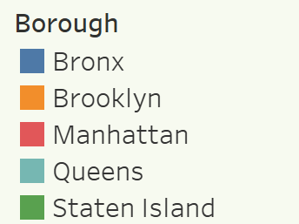
Área Ocupada

Slide 29
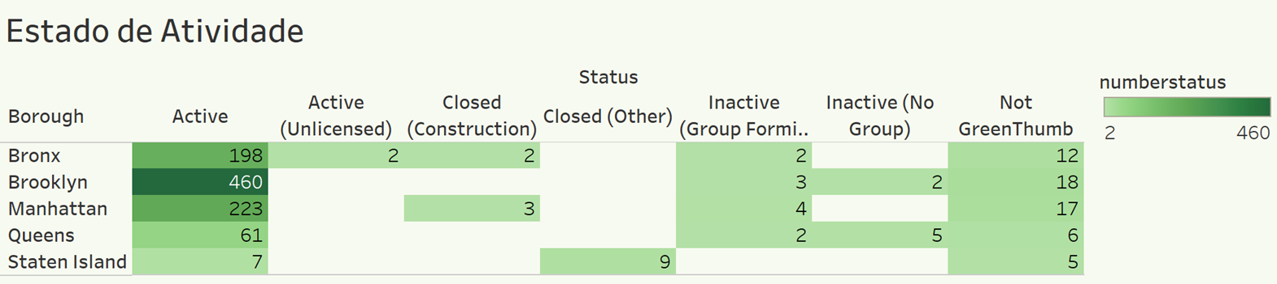
Estado de Atividade

Slide 30
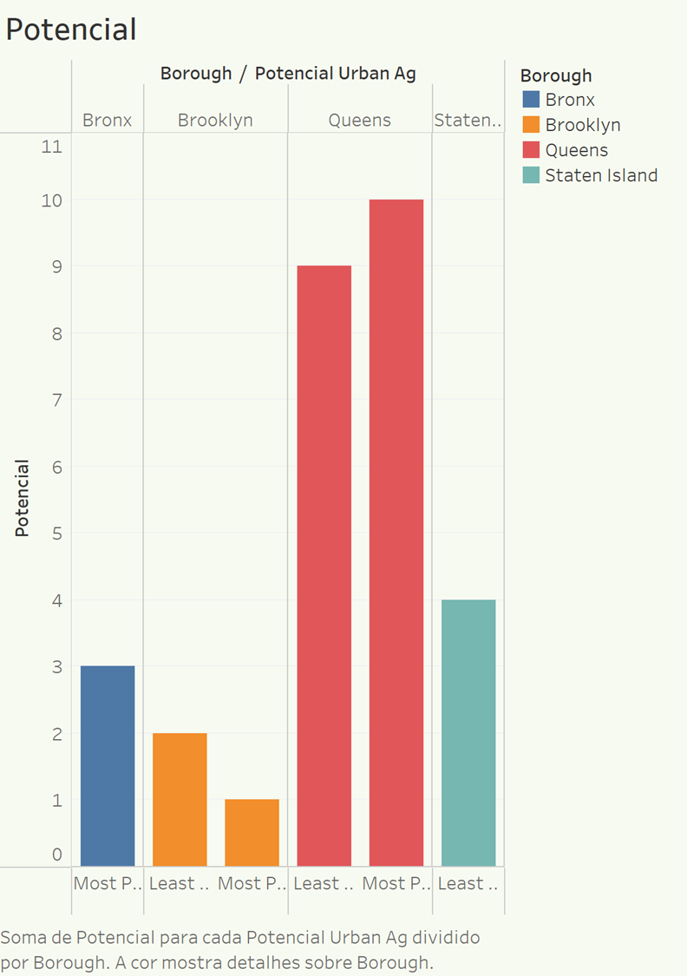
Potencial

Slide 31
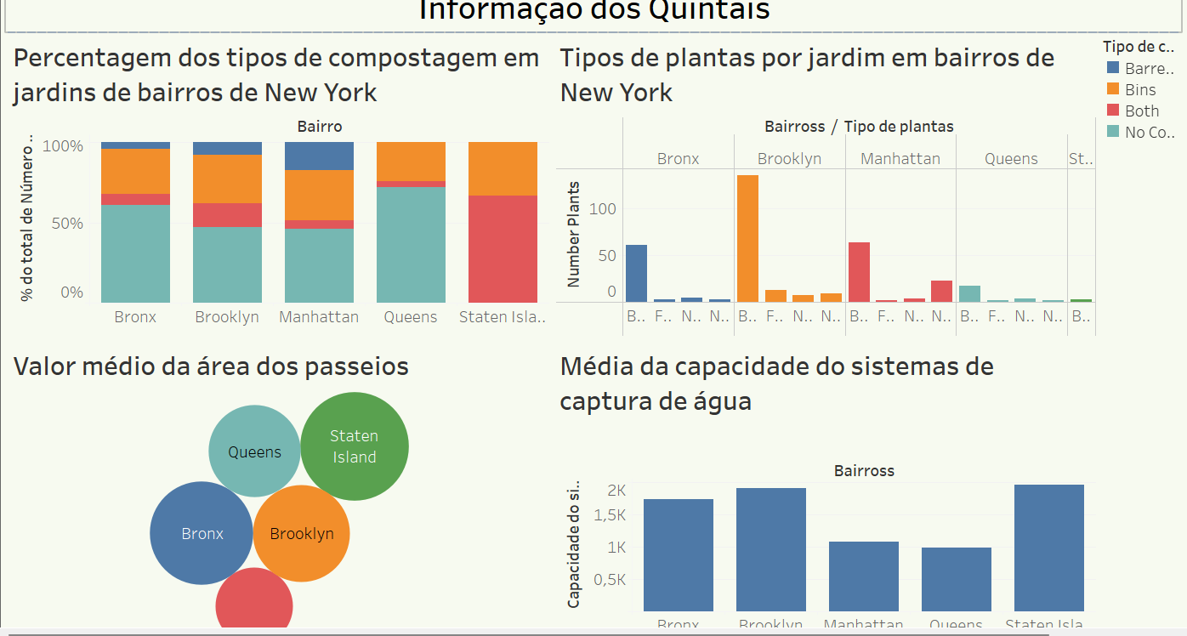
Dashboard Informação dos Quintais

Slide 32
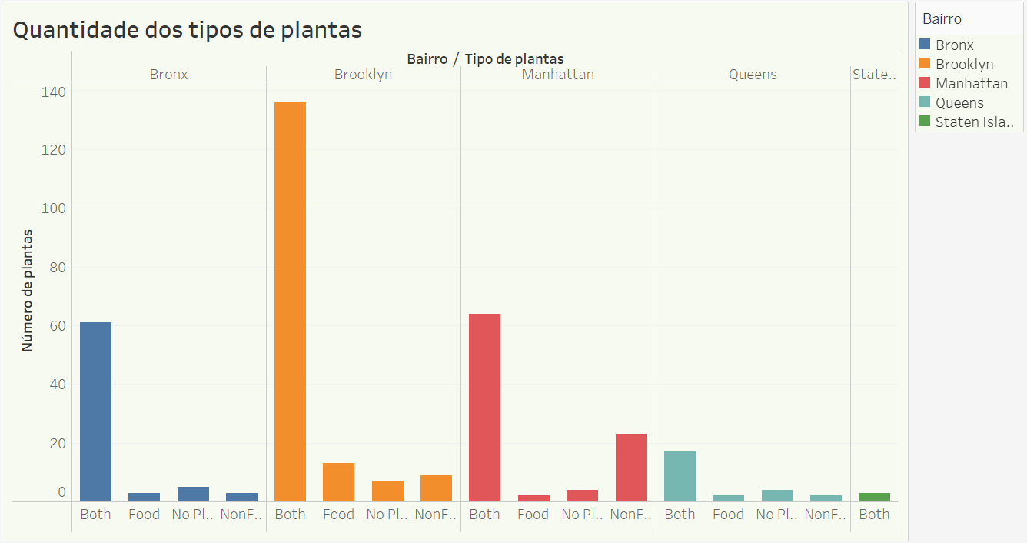
Tipos de plantas

Slide 33
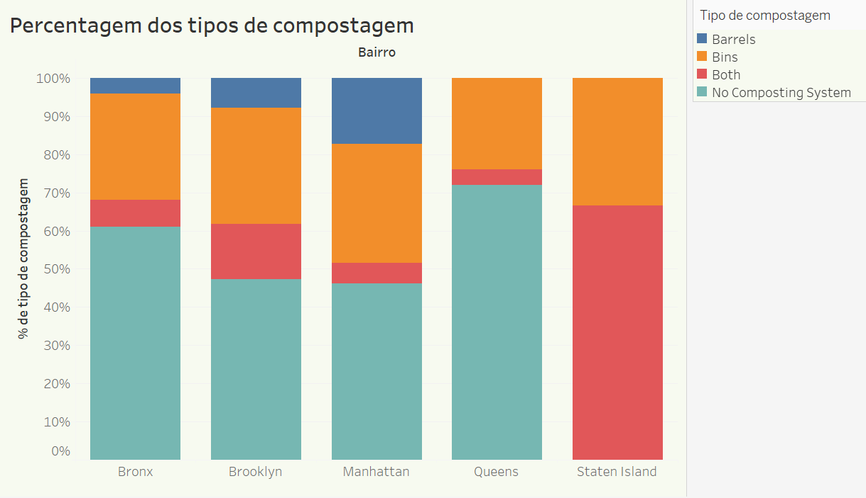
Tipos de compostagem

Slide 34
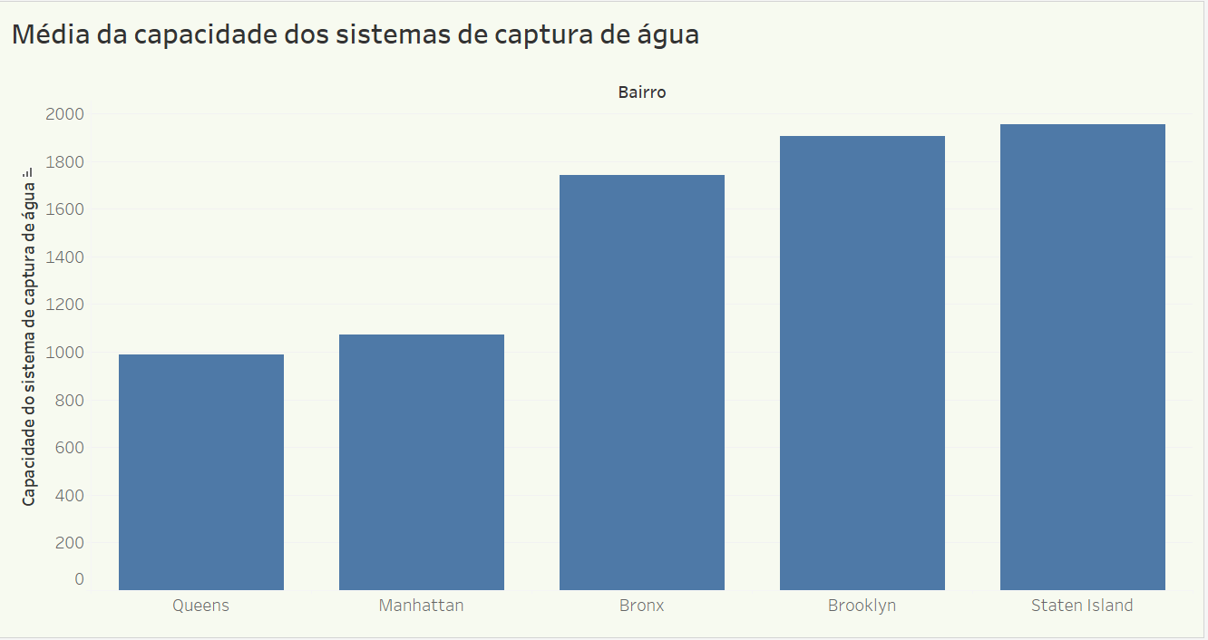
Capacidade dos sistemas de captura de água

Slide 35
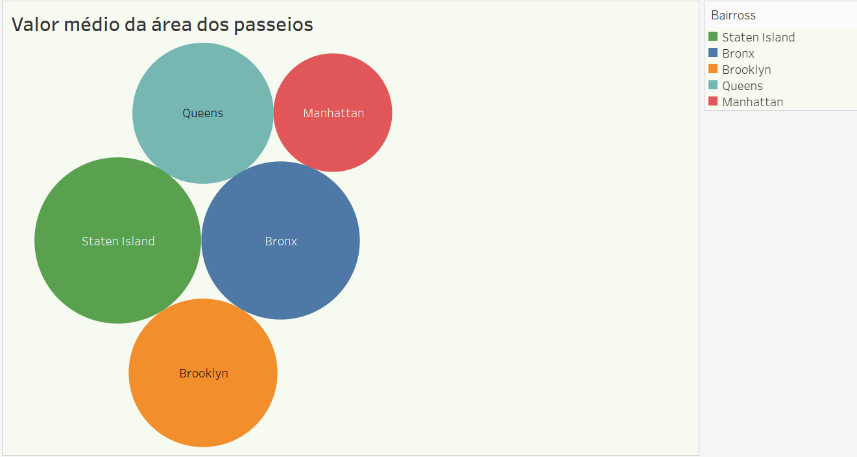
Área dos passeios

Slide 36
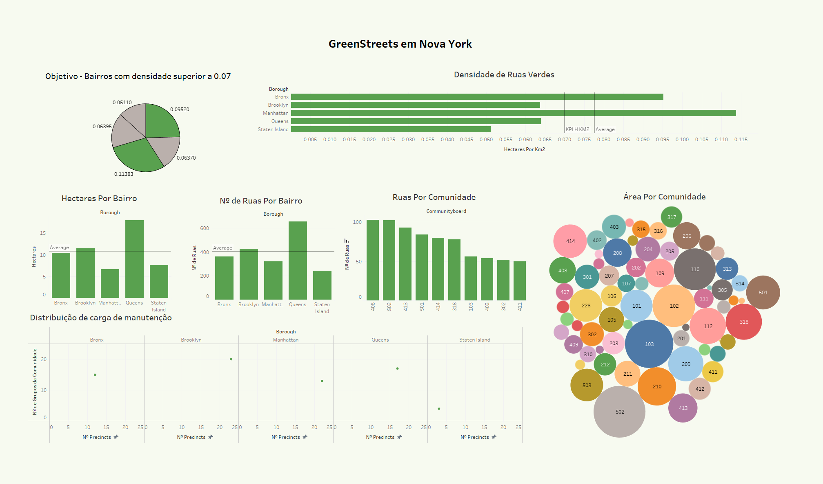
Dashboard GreenStreets

Slide 37
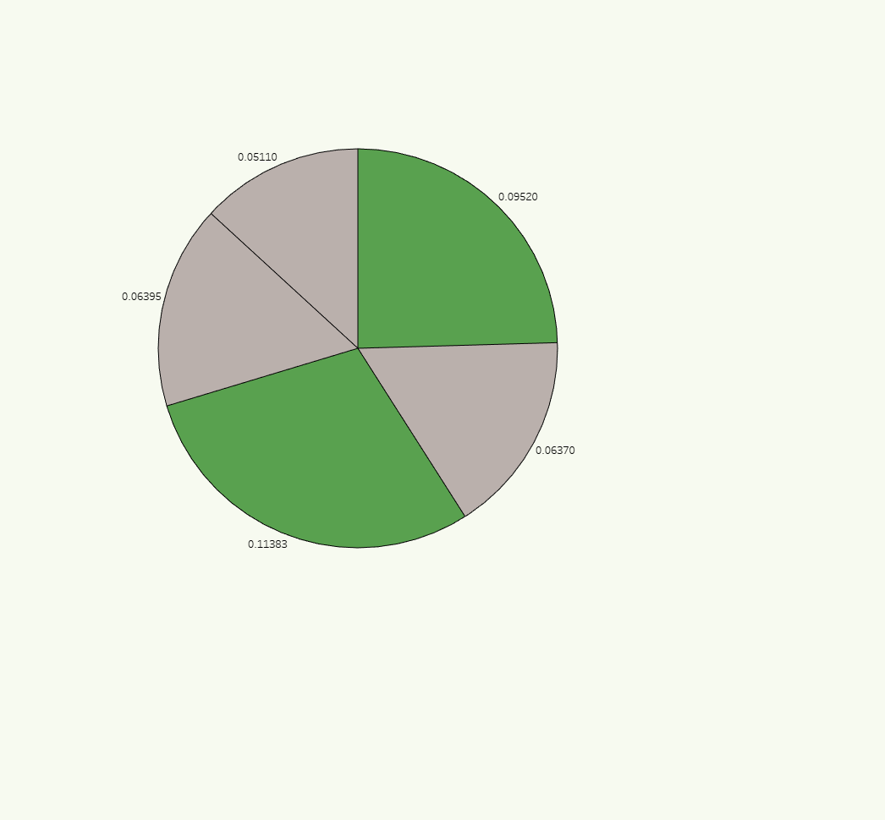
Objetivo em Função da Densidade

Slide 38
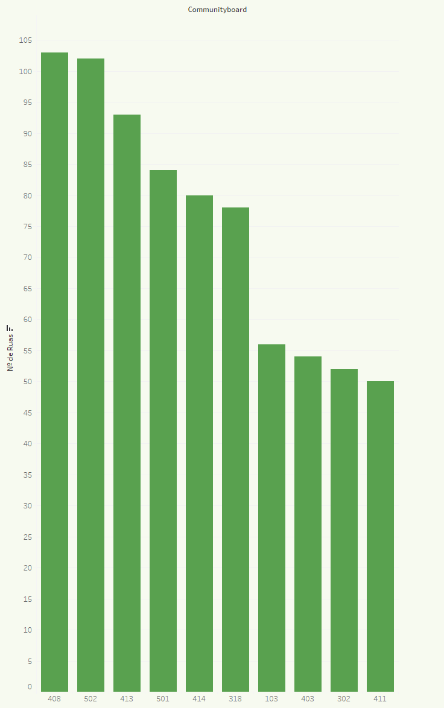
Ruas por Grupo de Comunidade

Slide 39
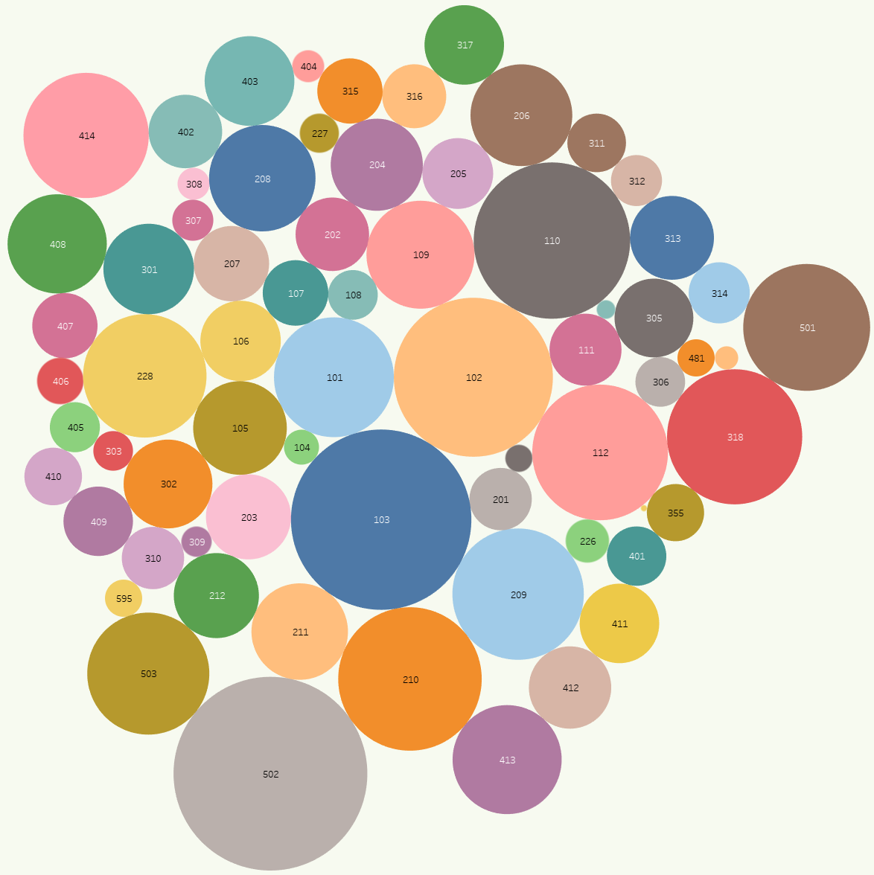
Área Por Comunidade

Slide 40
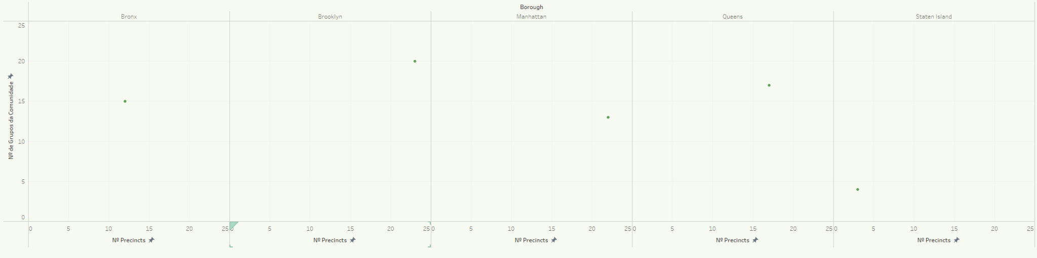
Distribuicao da carga de manutencao

Slide 41
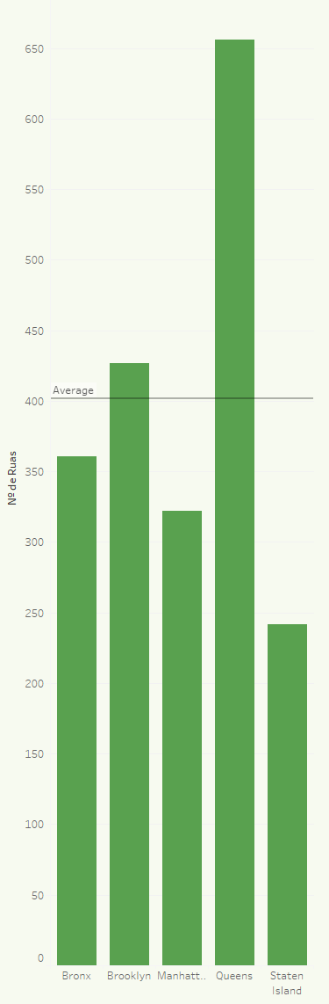
Número Ruas por Bairro

Slide 42
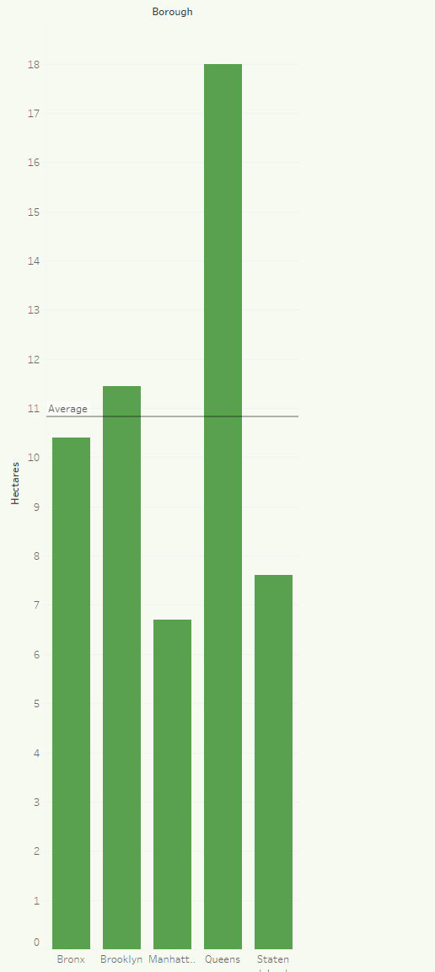
Hectares

Slide 43
Densidade por KM²

